Slide 1
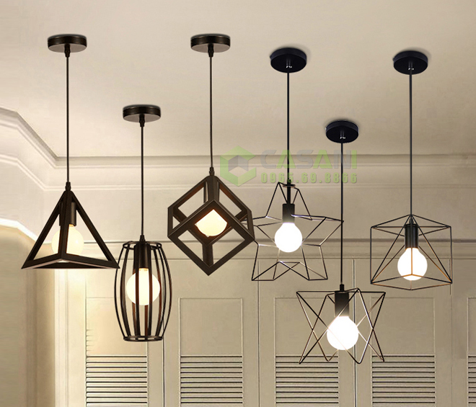
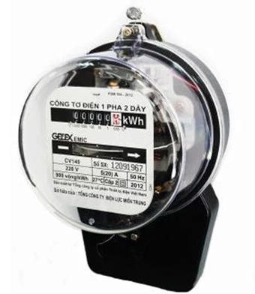
BÀI 10
NĂNG LƯỢNG CỦA DÒNG ĐIỆN VÀ CÔNG SUẤT ĐIỆN

Slide 2
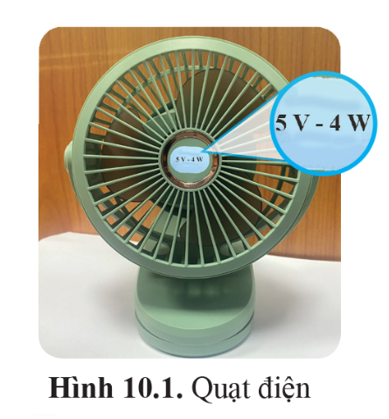
- Quan sát hình 10.1 cho biết:
+ Khi quạt điện hoạt động đã có sự chuyển hóa năng lượng như thế nào?
+ Sự chuyển hóa năng lượng đó có liên quan gì đến số liệu ghi trên quạt điện không?
+ Số liệu ghi trên quạt điện cho biết điều gì?
Notes:
Tài liệu được chia sẻ bởi Website VnTeach.Com
https://www.vnteach.com

Slide 3
I. NĂNG LƯỢNG CỦA DÒNG ĐIỆN
II. CÔNG SUẤT ĐIỆN
BÀI 10
NĂNG LƯỢNG CỦA DÒNG ĐIỆN VÀ CÔNG SUẤT ĐIỆN

Slide 4
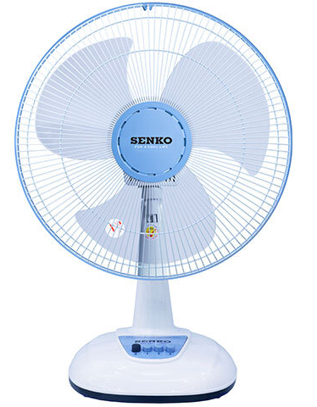
Ví dụ 1: Khi quạt điện hoạt động (có dòng điện chạy qua quạt điện), hầu hết năng lượng của dòng điện chuyển hoá thành động năng của động cơ và cánh quạt, một phần chuyển hoá thành năng lượng nhiệt.
Quạt điện

Slide 5
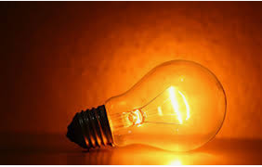
Ví dụ 2: Khi đèn điện hoạt động (có dòng điện chạy qua đèn điện), hầu hết năng lượng của dòng điện chuyển hoá thành năng lượng ánh sáng, một phần chuyển hoá thành năng lượng nhiệt.
Đèn sợi đốt

Slide 6


Dòng điện chạy qua làm quay động cơ

Slide 7

Dòng điện chạy qua làm nóng dụng cụ hay thiết bị điện.
Tài liệu được chia sẻ bởi Website VnTeach.Com
https://www.vnteach.com

Slide 8
Dòng điện có năng lượng. Khi dòng điện chạy qua các thiết bị điện, năng lượng của dòng điện có thể chuyển hoá thành các dạng năng lượng khác như: Năng lượng nhiệt, năng lượng ánh sáng, cơ năng, …
$⇒$Thiết bị điện đã tiêu thụ năng lượng điện

Slide 9
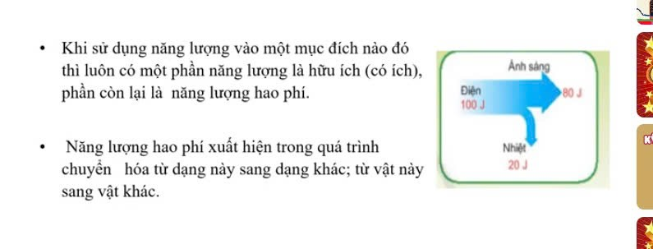

Slide 10
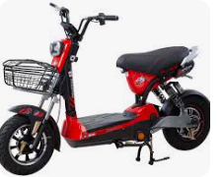

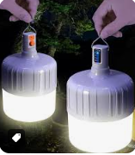
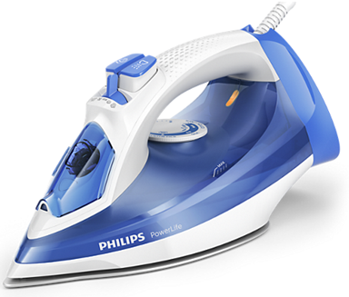

Những thiết bị tiêu thụ điện bên hoạt động nhờ có năng lượng điện. Năng lượng điện sử dụng trong các thiết bị này đã chuyển hoá thành các dạng năng lượng nào? (chỉ rõ năng lượng có ích, hao phí)
Nồi cơm điện
Xe máy điện
Đèn Led
Bàn là
Máy khoan

Slide 11

Hoạt động nhóm bàn trong 3 phút
PHIẾU HỌC TẬP SỐ 1
STT | Thiết bị điện | Mô tả sự chuyển hoá năng lượng điện
1 | Quạt điện | Cơ năng (có ích) + Năng lượng nhiệt (hao phí)
2 | Nồi cơm điện
3 | Xe máy điện
4 | Đèn Led
5 | Bàn là điện
6 | Máy khoan

Slide 12

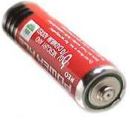

Cường độ dòng điện qua đèn càng lớn thì đèn càng sáng.
Khi đó, năng lượng điện chuyển hoá thành năng lượng ánh sáng càng nhiều.
-5
0
5
mA
K

Slide 13
Năng lượng của dòng điện trong một đoạn mạch được tính bằng số đo lượng năng lượng điện đã được chuyển hóa thành dạng năng lượng khác qua đoạn mạch đó.

Slide 14

Công thức tính năng lượng của dòng điện:
W= U.I.t
Trong đó:
U: hiệu điện thế giữa hai đầu đoạn mạch, đơn vị là Vôn (V)
I: cường độ dòng điện, đơn vị là Ampe (A)
t: thời gian dòng điện chạy qua đoạn mạch, đơn vị là giây (s)
W: Năng lượng của dòng điện, đơn vị là Jun (J)
1J = 1V.1A.1s
1kW.h = 3 600 000J

Slide 15
Cho mạch điện gồm một điện trở R được mắc với hai đầu nguồn điện có hiệu điện thế không đổi U. Tính năng lượng điện của điện trở tiêu thụ trong thời gian t?

Slide 16

Ngoài công thức trên ta còn có công thức tính năng lượng của dòng điện:
W = $I^{2}$.R.t = $\frac{U^{2}}{R}.t$

Slide 17
Bài tập 1: Một quạt điện hoạt động liên tục trong thời gian 45 phút với hiệu điện thế 220V và cường độ dòng điện 0,15 A. Tính năng lượng điện mà quạt điện đó đã tiêu thụ?

Slide 18
Bài tập 2: Hiệu điện thế giữa hai đầu dây tóc của một bóng đèn sợi đốt là 3,5V, điện trở của dây tóc bóng đèn khi phát sáng là 12 .Năng lượng điện mà bóng đèn tiêu thụ trong 4 phút là bao nhiêu?

Slide 19

- Năng lượng điện mà các hộ gia đình, trường học, xưởng sản xuất, … tiêu thụ được đo bằng dụng cụ nào?
- Mỗi số đếm của dụng cụ này cho biết điều gì?

Slide 20
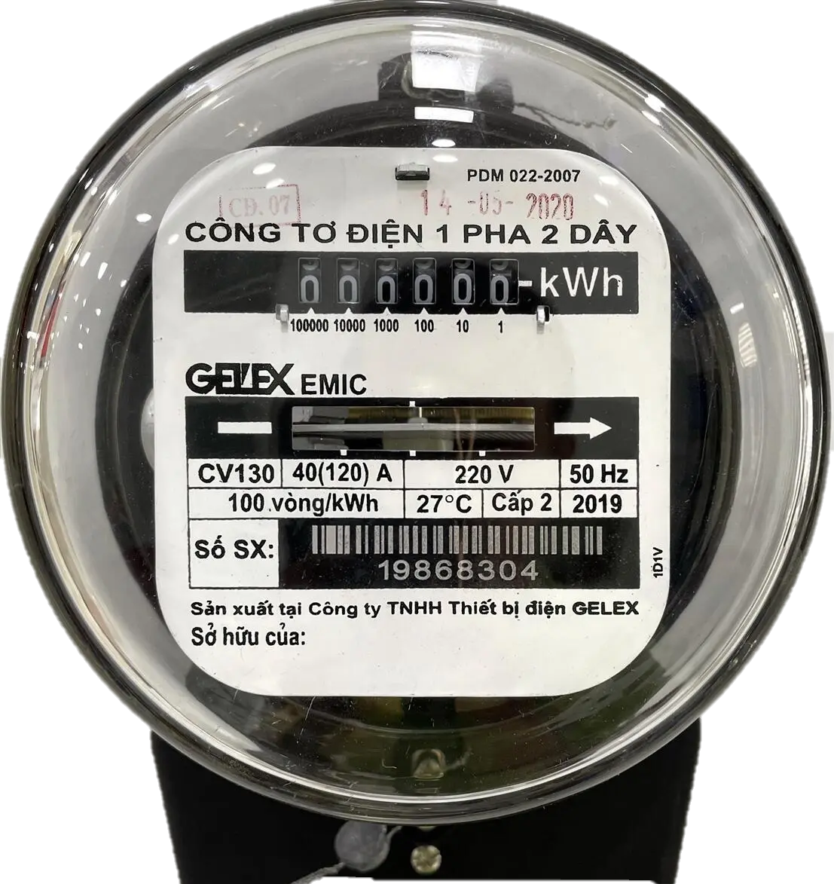
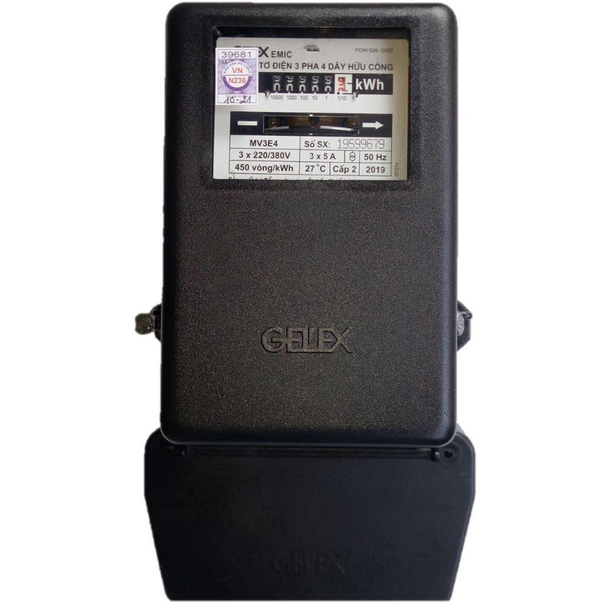
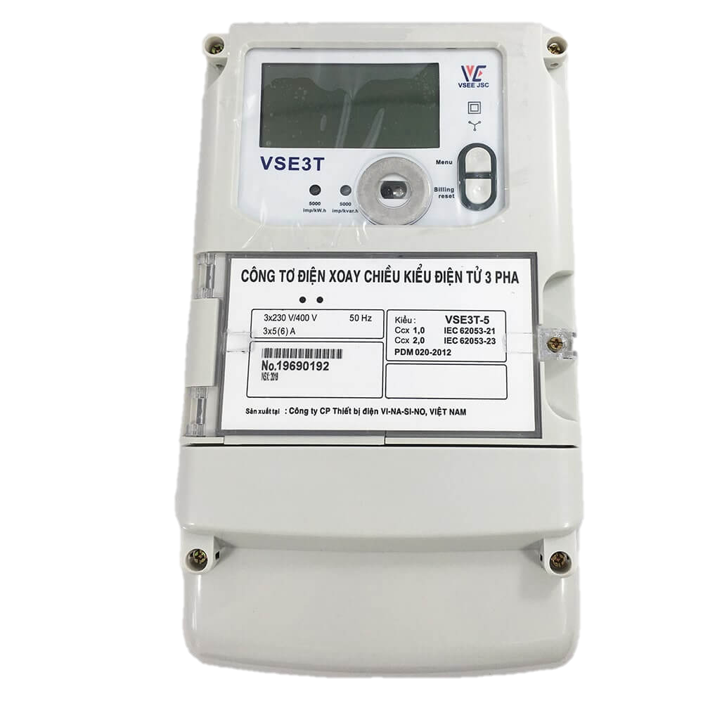
Lượng điện năng sử dụng được đo bằng công tơ điện.
Công tơ điện 1 pha
Công tơ điện 3 pha

Slide 21
- Quan sát hình 10.1 cho biết:
+ Khi quạt điện hoạt động đã có sự chuyển hóa năng lượng như thế nào?
+ Sự chuyển hóa năng lượng đó có liên quan gì đến số liệu ghi trên quạt điện không?
+ Số liệu ghi trên quạt điện cho biết điều gì?
Notes:
Tài liệu được chia sẻ bởi Website VnTeach.Com
https://www.vnteach.com

Slide 22
II. CÔNG SUẤT ĐIỆN
1. Công suất điện

Slide 23
1. Công suất điện
- Công suất điện là tốc độ biến đổi năng lượng điện thành các dạng năng lượng khác.
- Công suất điện được tính bằng năng lượng điện mà dụng cụ điện tiêu thụ trong một đơn vị thời gian.
- Công suất điện mà dụng cụ điện (hoặc một đoạn mạch) tiêu thụ bằng tích của hiệu điện thế giữa hai đầu dụng cụ điện (hoặc một đoạn mạch) đó và cường độ dòng điện chạy qua nó.

Slide 24
II. Công suất điện
1. Công suất điện
Công thức tính công suất điện:
P = U.I
Trong đó:
U: hiệu điện thế giữa hai đầu đoạn mạch, đơn vị là Vôn(V)
I: cường độ dòng điện, đơn vị là Ampe(A)
P: Công suất điện, đơn vị là Oát (W)

Slide 25
Lớp hoạt động nhóm theo bàn. Hoạt động trong …phút hoàn thành phiếu học tập số 3
PHIẾU HỌC TẬP SỐ 3
?3 Xét trường hợp đoạn mạch có điện trở R, hãy chứng tỏ rằng công suất điện của mạch đó có thể được tính theo công thức P = U²/R = I²R ………………………………………………………………………………………………………………………………………………………………………………………………………………………………….. ?4 Trên một bóng đèn có ghi 12V – 3W. Để bóng đèn sáng bình thường thì cần đặt vào hai đầu bóng đèn một hiệu điện thế bằng bao nhiêu? Khi đó trong một giây, bóng đèn tiêu thụ một năng lượng điện là bao nhiêu? ……………………………………………………………………………………………………………………………………………………………………………………………………………………………………

Slide 26

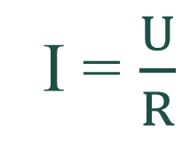
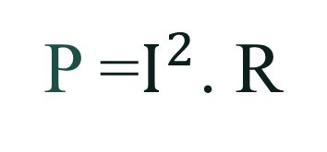
PHIẾU HỌC TẬP SỐ 3
?3 Xét trường hợp đoạn mạch có điện trở R, hãy chứng tỏ rằng công suất điện của mạch đó có thể được tính theo công thức P = U²/R = I²R
P = U.I
I = $\frac{U}{R}$
P = U.I
U = I.R
P = $\frac{U^{2}}{R}$
P =$I^{2}$. R

Slide 27
PHIẾU HỌC TẬP SỐ 3
?4 Trên một bóng đèn có ghi 12V – 3W. Để bóng đèn sáng bình thường thì cần đặt vào hai đầu bóng đèn một hiệu điện thế bằng bao nhiêu? Khi đó trong một giây, bóng đèn tiêu thụ một năng lượng điện là bao nhiêu?
Giải
- Để bóng đèn sáng bình thường thì cần đặt vào hai đầu bóng đèn một hiệu điện thế bằng hiệu điện thế ghi trên đèn bằng 12V
- Khi đó công suất tiêu thụ của đèn bằng công suất ghi trên đèn là P = 3W
Vậy bóng đèn tiêu thụ năng lượng là
W = U.I.t = P.t = 3. 1 = 3 (J)

Slide 28

1. Công suất điện
Ngoài công thức trên ta còn có công thức tính công suất điện:
P =${ I}^{2}$.R = $\frac{U^{2}}{R}$

Slide 29
II. CÔNG SUẤT ĐIỆN
1. Công suất điện
2. Công suất điện định
mức của thiết bị điện

Slide 30
2. Công suất điện định mức của thiết bị điện
Trên quạt điện hình 10.1 có ghi 5V - 4W các chữ số đó có nghĩa là gì?

Slide 31
2. Công suất điện định mức của thiết bị điện
- Số Vôn (V) ghi trên mỗi dụng cụ điện cho biết hiệu điện thế định mức của dụng cụ đó.
- Số oát (W) ghi trên mỗi dụng cụ điện cho biết công suất định mức của dụng cụ đó.
- Để thiết bị điện hoạt động bình thường phải mắc nó với hiệu điện thế bằng hiệu điện thế định mức. Khi đó nó tiêu thụ công suất bằng công suất định mức.

Slide 32
III. LUYỆN TẬP

Slide 33
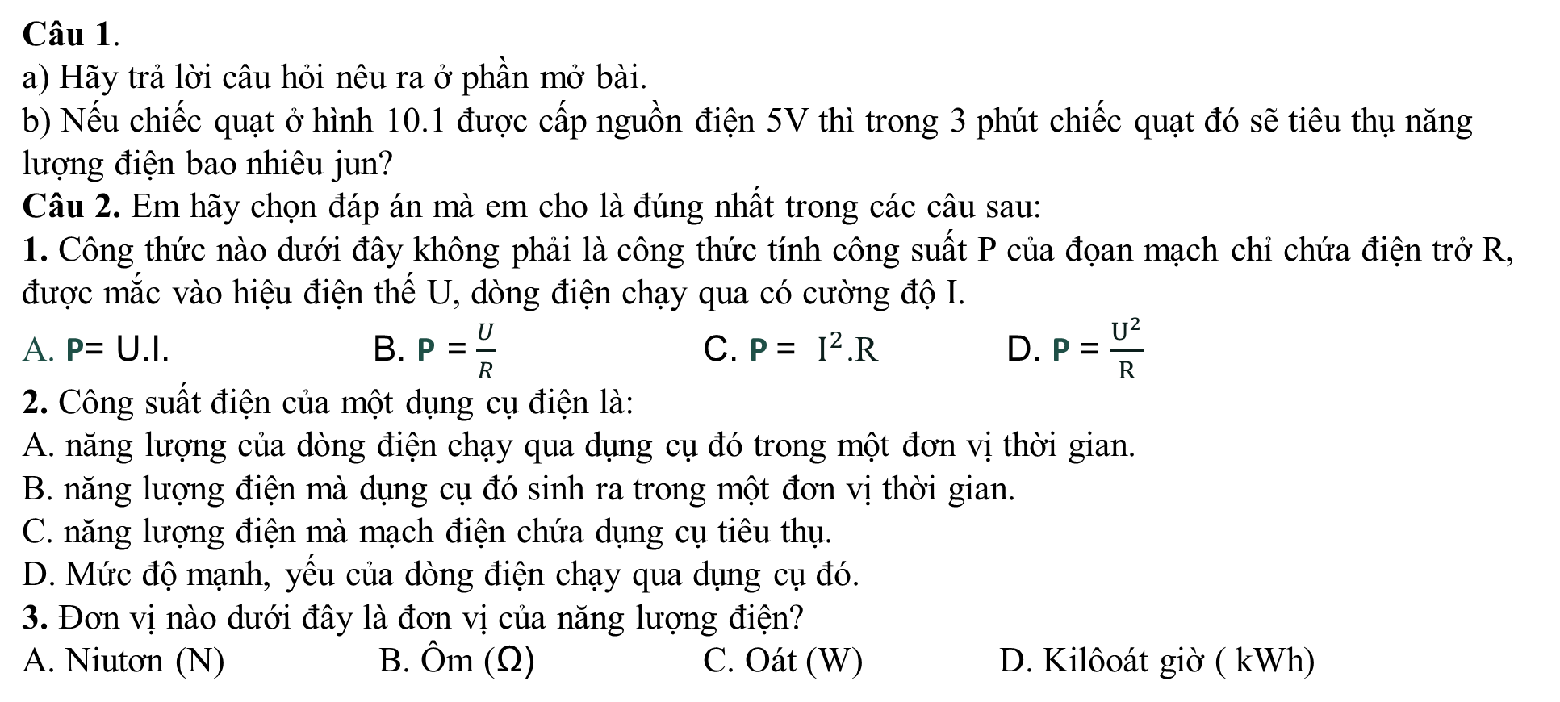
PHIẾU HỌC TẬP SỐ 4
Câu 1.
a) Hãy trả lời câu hỏi nêu ra ở phần mở bài.
b) Nếu chiếc quạt ở hình 10.1 được cấp nguồn điện 5V thì trong 3 phút chiếc quạt đó sẽ tiêu thụ năng lượng điện bao nhiêu jun?
Câu 2. Em hãy chọn đáp án mà em cho là đúng nhất trong các câu sau:
1. Công thức nào dưới đây không phải là công thức tính công suất P của đọan mạch chỉ chứa điện trở R, được mắc vào hiệu điện thế U, dòng điện chạy qua có cường độ I.
A. P= U.I. B. P = $\frac{U}{R}$ C. P = $I^{2}$.R D. P = $\frac{U^{2}}{R}$
2. Công suất điện của một dụng cụ điện là:
A. năng lượng của dòng điện chạy qua dụng cụ đó trong một đơn vị thời gian.
B. năng lượng điện mà dụng cụ đó sinh ra trong một đơn vị thời gian.
C. năng lượng điện mà mạch điện chứa dụng cụ tiêu thụ.
D. Mức độ mạnh, yếu của dòng điện chạy qua dụng cụ đó.
3. Đơn vị nào dưới đây là đơn vị của năng lượng điện?
A. Niutơn (N) B. Ôm (Ω) C. Oát (W) D. Kilôoát giờ ( kWh)

Slide 34
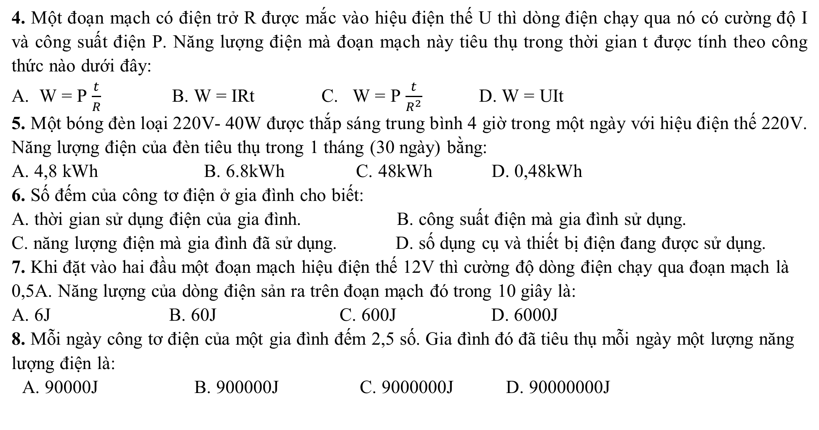
PHIẾU HỌC TẬP SỐ 4
4. Một đoạn mạch có điện trở R được mắc vào hiệu điện thế U thì dòng điện chạy qua nó có cường độ I và công suất điện P. Năng lượng điện mà đoạn mạch này tiêu thụ trong thời gian t được tính theo công thức nào dưới đây:
A. W = P $\frac{t}{R}$ B. W = IRt C. W = P $\frac{t}{R^{2}}$ D. W = UIt
5. Một bóng đèn loại 220V- 40W được thắp sáng trung bình 4 giờ trong một ngày với hiệu điện thế 220V. Năng lượng điện của đèn tiêu thụ trong 1 tháng (30 ngày) bằng:
A. 4,8 kWh B. 6.8kWh C. 48kWh D. 0,48kWh
6. Số đếm của công tơ điện ở gia đình cho biết:
A. thời gian sử dụng điện của gia đình. B. công suất điện mà gia đình sử dụng.
C. năng lượng điện mà gia đình đã sử dụng. D. số dụng cụ và thiết bị điện đang được sử dụng.
7. Khi đặt vào hai đầu một đoạn mạch hiệu điện thế 12V thì cường độ dòng điện chạy qua đoạn mạch là 0,5A. Năng lượng của dòng điện sản ra trên đoạn mạch đó trong 10 giây là:
A. 6J B. 60J C. 600J D. 6000J
8. Mỗi ngày công tơ điện của một gia đình đếm 2,5 số. Gia đình đó đã tiêu thụ mỗi ngày một lượng năng lượng điện là:
A. 90000J B. 900000J C. 9000000J D. 90000000J

Slide 35
ĐÁP ÁN PHIẾU HỌC TẬP SỐ 4
Câu 1.
a) Hãy trả lời câu hỏi nêu ra ở phần mở bài.
- Khi các thiết bị điện hoạt động, năng lượng của dòng điện có thể chuyển hoá thành các dạng năng lượng khác như: Nhiệt năng, quang năng, cơ năng…
- Số oát ghi trên thiết bị điện cho biết công suất định mức của thiết bị đó. Công suất định mức của thiết bị càng lớn thì tốc độ tiêu thụ năng lượng điện của nó càng lớn.
b) Nếu chiếc quạt ở hình 10.1 được cấp nguồn điện 5V thì trong 3 phút chiếc quạt đó sẽ tiêu thụ năng lượng điện bao nhiêu jun?
W = U.I.t = P .t = 4 x 30 x 60 = 7200 (J)

Slide 36
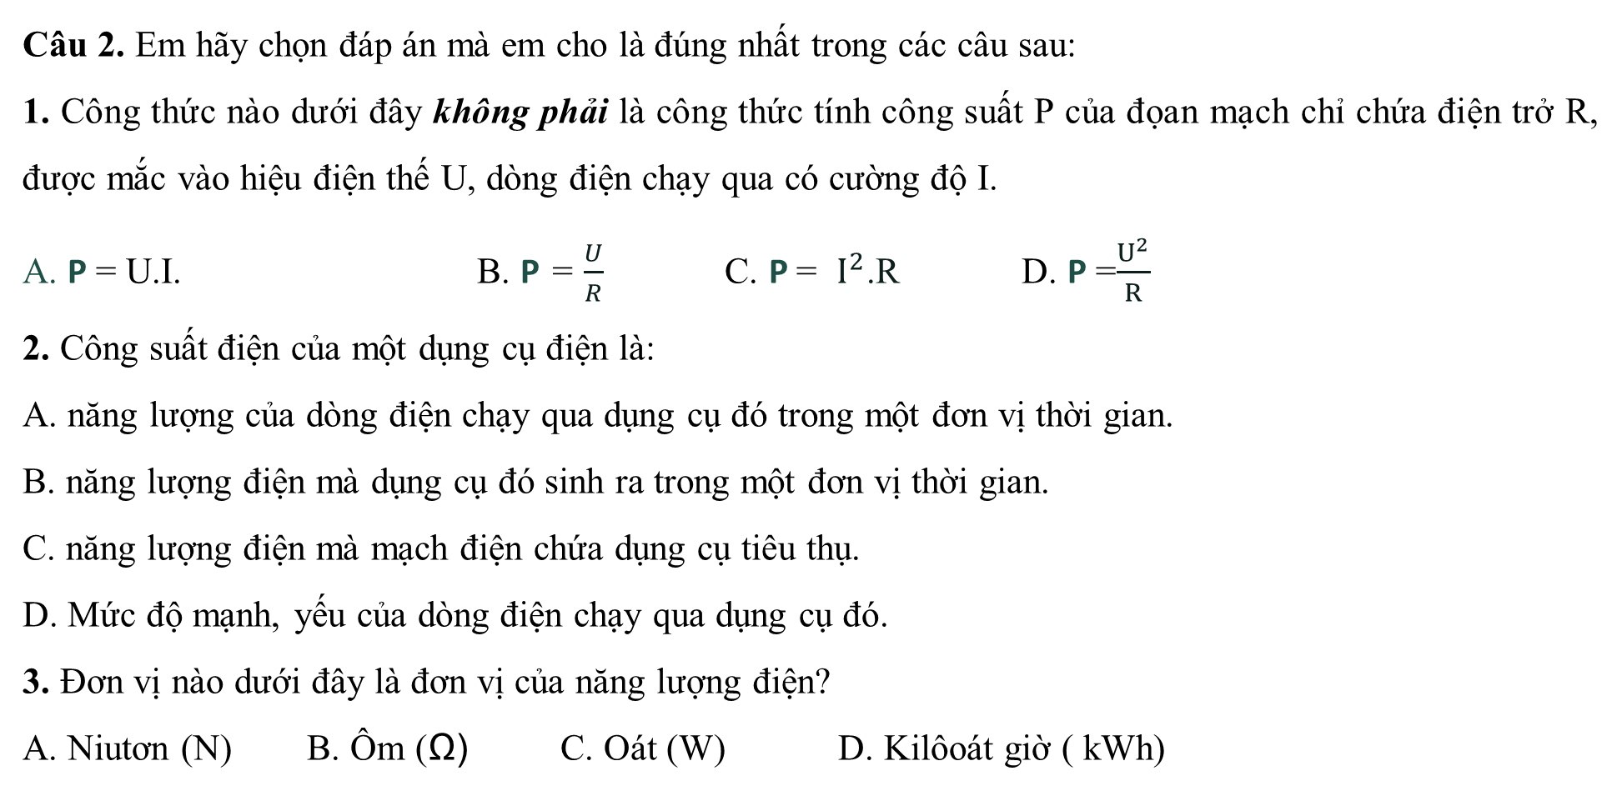
ĐÁP ÁN PHIẾU HỌC TẬP SỐ 4
Câu 2. Em hãy chọn đáp án mà em cho là đúng nhất trong các câu sau:
1. Công thức nào dưới đây không phải là công thức tính công suất P của đọan mạch chỉ chứa điện trở R, được mắc vào hiệu điện thế U, dòng điện chạy qua có cường độ I.
A. P = U.I. B. P = $\frac{U}{R}$ C. P = $I^{2}$.R D. P =$\frac{U^{2}}{R}$
2. Công suất điện của một dụng cụ điện là:
A. năng lượng của dòng điện chạy qua dụng cụ đó trong một đơn vị thời gian.
B. năng lượng điện mà dụng cụ đó sinh ra trong một đơn vị thời gian.
C. năng lượng điện mà mạch điện chứa dụng cụ tiêu thụ.
D. Mức độ mạnh, yếu của dòng điện chạy qua dụng cụ đó.
3. Đơn vị nào dưới đây là đơn vị của năng lượng điện?
A. Niutơn (N) B. Ôm (Ω) C. Oát (W) D. Kilôoát giờ ( kWh)

Slide 37
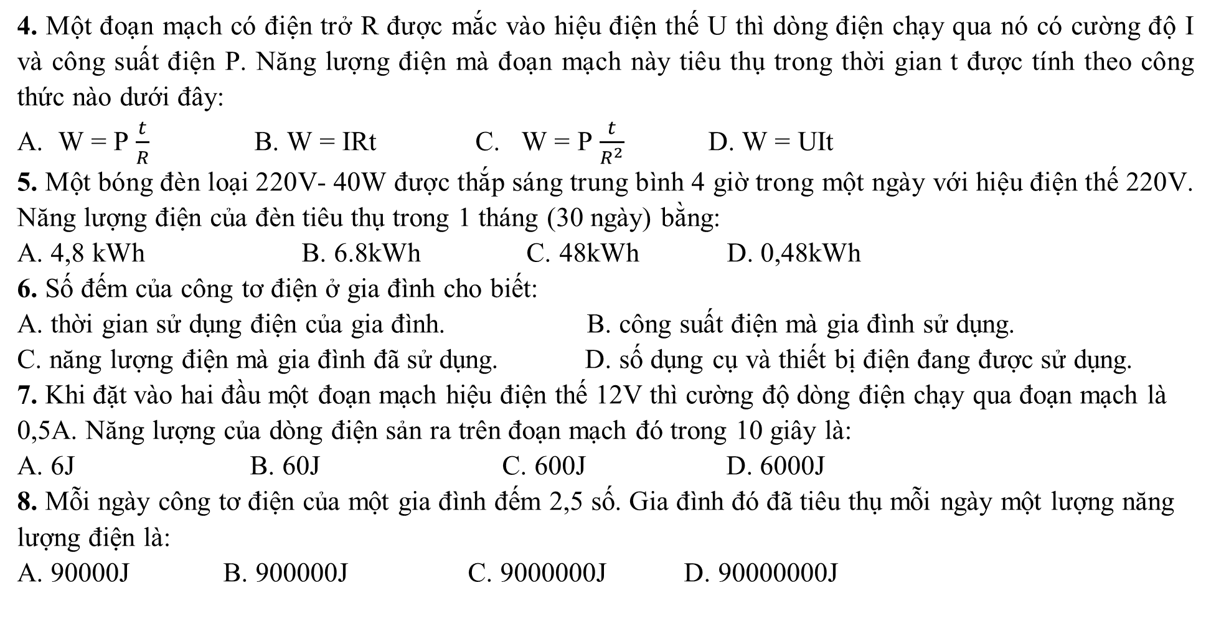
ĐÁP ÁN PHIẾU HỌC TẬP SỐ 4
4. Một đoạn mạch có điện trở R được mắc vào hiệu điện thế U thì dòng điện chạy qua nó có cường độ I và công suất điện P. Năng lượng điện mà đoạn mạch này tiêu thụ trong thời gian t được tính theo công thức nào dưới đây:
A. W = P $\frac{t}{R}$ B. W = IRt C. W = P $\frac{t}{R^{2}}$ D. W = UIt
5. Một bóng đèn loại 220V- 40W được thắp sáng trung bình 4 giờ trong một ngày với hiệu điện thế 220V. Năng lượng điện của đèn tiêu thụ trong 1 tháng (30 ngày) bằng:
A. 4,8 kWh B. 6.8kWh C. 48kWh D. 0,48kWh
6. Số đếm của công tơ điện ở gia đình cho biết:
A. thời gian sử dụng điện của gia đình. B. công suất điện mà gia đình sử dụng.
C. năng lượng điện mà gia đình đã sử dụng. D. số dụng cụ và thiết bị điện đang được sử dụng.
7. Khi đặt vào hai đầu một đoạn mạch hiệu điện thế 12V thì cường độ dòng điện chạy qua đoạn mạch là 0,5A. Năng lượng của dòng điện sản ra trên đoạn mạch đó trong 10 giây là:
A. 6J B. 60J C. 600J D. 6000J
8. Mỗi ngày công tơ điện của một gia đình đếm 2,5 số. Gia đình đó đã tiêu thụ mỗi ngày một lượng năng lượng điện là:
A. 90000J B. 900000J C. 9000000J D. 90000000J

Slide 38
IV. VẬN DỤNG

Slide 39
PHIẾU HỌC TẬP SỐ 5
Câu 1: Đường dây dẫn từ mạng điện chung tới một gia đình có chiều dài tổng cộng là 40m và có lõi bằng đồng với tiết diện là 0,5 mm². Hiệu điện thế ở cuối đường dây (tại nhà) là 220V. Gia đình này sử dụng các dụng cụ điện có tổng công suất là 165W trung bình 3 giờ mỗi ngày. Biết điện trở suất của đồng là l,7.10⁻⁸ Ωm.
a. Tính điện trở của toàn bộ đường dây dẫn từ mạng điện chung tới gia đình.
b. Tính cường độ dòng điện chạy trong dây dẫn khi sử dụng công suất đã cho trên đây.
c. Tính nhiệt lượng tỏa ra trên dây dẫn này trong 30 ngày theo đơn vị kW.h

Slide 40

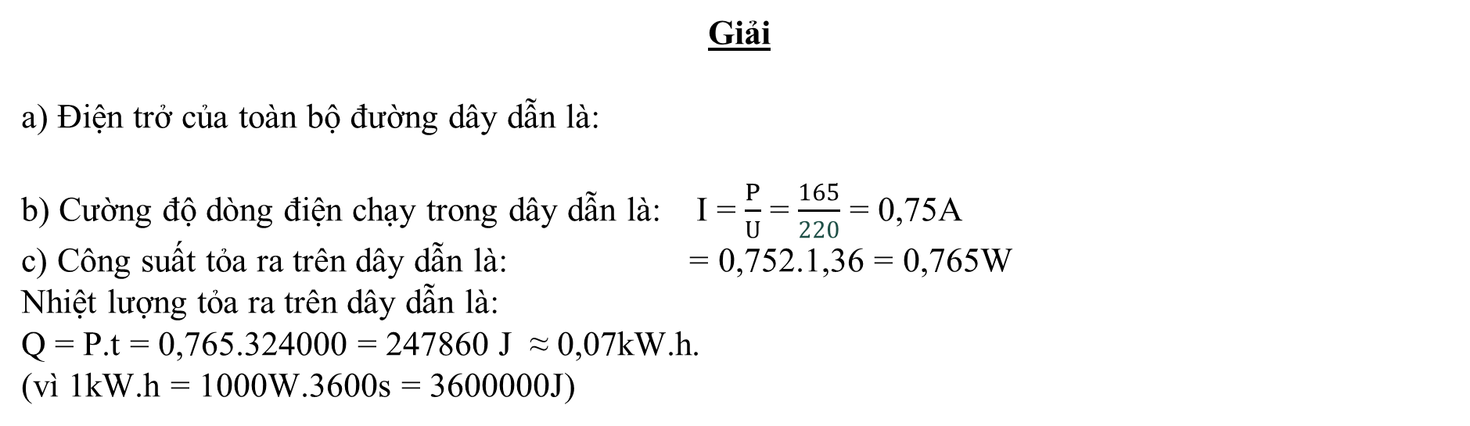

IV. VẬN DỤNG
1
Câu 1: Đường dây dẫn từ mạng điện chung tới một gia đình có chiều dài tổng cộng là 40m và có lõi bằng đồng với tiết diện là 0,5 mm². Hiệu điện thế ở cuối đường dây (tại nhà) là 220V. Gia đình này sử dụng các dụng cụ điện có tổng công suất là 165W trung bình 3 giờ mỗi ngày. Biết điện trở suất của đồng là l,7.10⁻⁸ Ωm.
a. Tính điện trở của toàn bộ đường dây dẫn từ mạng điện chung tới gia đình.
b. Tính cường độ dòng điện chạy trong dây dẫn khi sử dụng công suất đã cho trên đây.
c. Tính nhiệt lượng tỏa ra trên dây dẫn này trong 30 ngày theo đơn vị kW.h
Giải
a) Điện trở của toàn bộ đường dây dẫn là:
b) Cường độ dòng điện chạy trong dây dẫn là: I = $\frac{P}{U}$ = $\frac{165}{220}$ = 0,75A
c) Công suất tỏa ra trên dây dẫn là: = 0,752.1,36 = 0,765W
Nhiệt lượng tỏa ra trên dây dẫn là:
Q = P.t = 0,765.324000 = 247860 J ≈ 0,07kW.h.
(vì 1kW.h = 1000W.3600s = 3600000J)
P = $I^{2}$. R

Slide 41
PHIẾU HỌC TẬP SỐ 5
Câu 2: Trong 30 ngày chỉ số công tơ điện của một gia đình tăng thêm 75 số. Biết thời gian sử dụng điện trung bình trong mỗi ngày là 5 giờ. Giả sử chỉ dùng bóng đèn tròn loại có công suất 100 W để chiếu sáng, hỏi gia đình này đã sử dụng bao nhiêu bóng đèn? Coi hiệu điện thế sử dụng chính là hiệu điện thế định mức của các bóng đèn.
Đáp án
Mỗi ngày gia đình này, sử dụng lượng điện năng là là:
A = 75:30 = 2,5 (số) = 2,5 kWh
Gọi số bóng đèn gia đình này sử dụng là n
Công suất của n bóng đèn là: P = 100.n (W) = 0,1n (kW)
Mà: A=P.t ⇒ 2,5 = 0,1n.5 ⇒ n = 5

Slide 42
PHIẾU HỌC TẬP SỐ 5
Câu 3: Trong 30 ngày chỉ số của công tơ điện của một khu tập thể tăng thêm 125,5 số. Biết thời gian sử dụng trung bình mỗi ngày là 5 giờ. Tính công suất tiêu thụ điện năng trung bình của khu tập thể này. Giả sử khu tập thể này chỉ sử dụng bóng đèn tròn loại 75W để chiếu sáng. Hỏi khu tập thể này đã dùng bao nhiêu bóng đèn. Coi các đèn được sử dụng ở hiệu điện thế định mức của chúng.

Slide 43
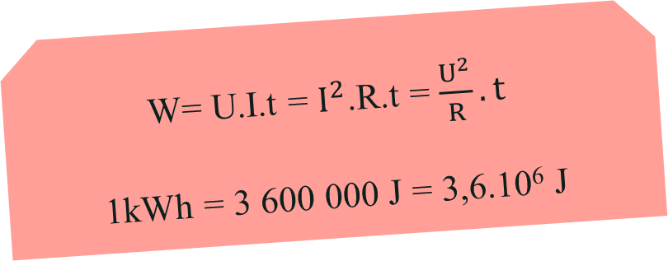
GHI NHỚ
Dòng điện có năng lượng. Khi dòng điện chạy qua các thiết bị điện, năng lượng của dòng điện có thể chuyển hoá thành các dạng năng lượng khác như: nhiệt năng, quang năng, cơ năng, …
Năng lượng của dòng điện trong một đoạn mạch được tính bằng số đo lượng năng lượng điện đã được chuyển hóa thành dạng năng lượng khác qua đoạn mạch đó.
Lượng điện năng sử dụng được đo bằng công tơ điện. Mỗi số đếm của công tơ điện cho biết điện năng đã được sử dụng là 1kWh.
W= U.I.t = $I^{2}$.R.t = $\frac{U^{2}}{R}.t$
1kWh = 3 600 000 J = 3,6.10⁶ J

Slide 44
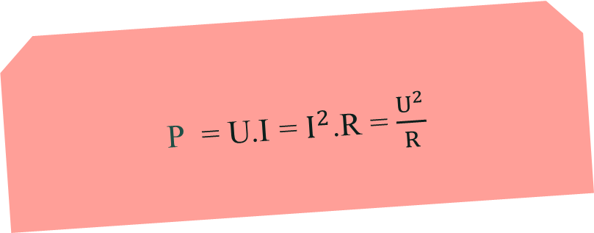
GHI NHỚ
Công suất điện mà dụng cụ điện (hoặc một đoạn mạch) tiêu thụ bằng tích của hiệu điện thế giữa hai đầu dụng cụ điện (hoặc một đoạn mạch) đó và cường độ dòng điện chạy qua nó
Số oát (W) ghi trên mỗi dụng cụ điện cho biết công suất định mức của dụng cụ đó.
Để thiết bị điện hoạt động bình thường phải mắc nó với hiệu điện thế bằng hiệu điện thế định mức. Khi đó nó tiêu thụ công suất bằng công suất định mức.
P = U.I = $I^{2}$.R = $\frac{U^{2}}{R}$

Slide 45

CẢM ƠN CÁC EM!

